Slide 1
DSL 2021-2 정규세션
Linear Regression
5기 허유진

Slide 2
목차
Table of Contents
01 단순 선형 회귀분석
02 다중 선형 회귀분석
03 다중공선성 (Multicollinearity)
04 회귀분석에서의 Model Selection

Slide 3
01
단순 선형 회귀분석
01 단순 선형 회귀분석

Slide 4
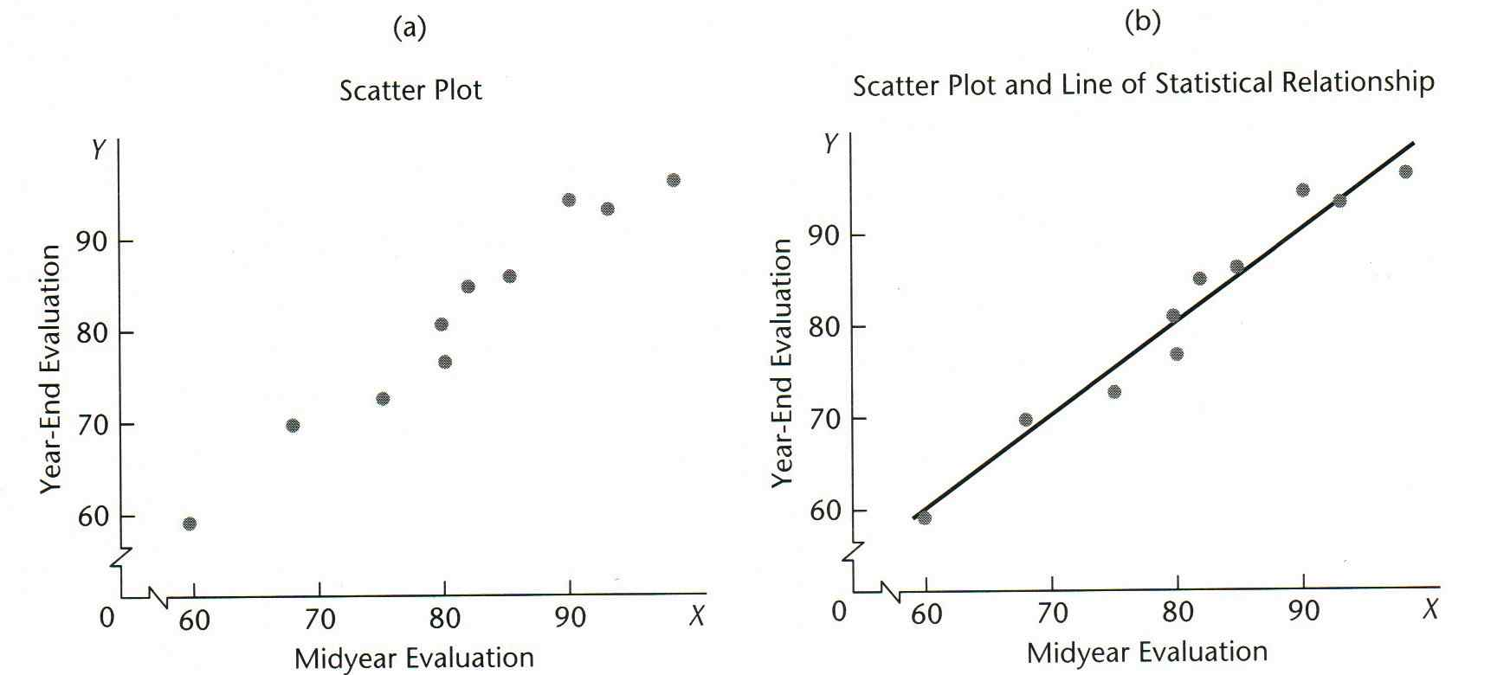
01
단순 선형 회귀분석
회귀분석의 목적
회귀분석:
결과값(Y)과 입력값(X)간의 함수적 관계를 알아보기 위해 시행하는 분석 기법
X,Y 변수로 회귀분석을 진행하여 도출해 낸 함수 식 f(x)는, 두 변수가 y=f(x)의 관계를 가질 가능성이 높다는 것을 설명해준다.
$$Y=f\left(X\right)+ ε$$
이때 $ε$는 오차로, random error component이다. 즉, 오차가 존재하는 통계적 모형.

Slide 5
01
단순 선형 회귀분석
회귀분석의 목적
회귀분석의 목적:
데이터가 주어졌을 때 두 변수 간의 관계를 찾아 함수로 나타내기 위한 분석이다.
변수 간의 관계를 perfect하지 않다. 오차가 존재한다.
X변수와 Y변수의 인과관계(causation)를 나타내는 것이 아니라 상관관계(association)를 나타낸다.
(상황에 따라 인과관계로 해석이 가능한 경우가 존재하긴 한다.)

Slide 6
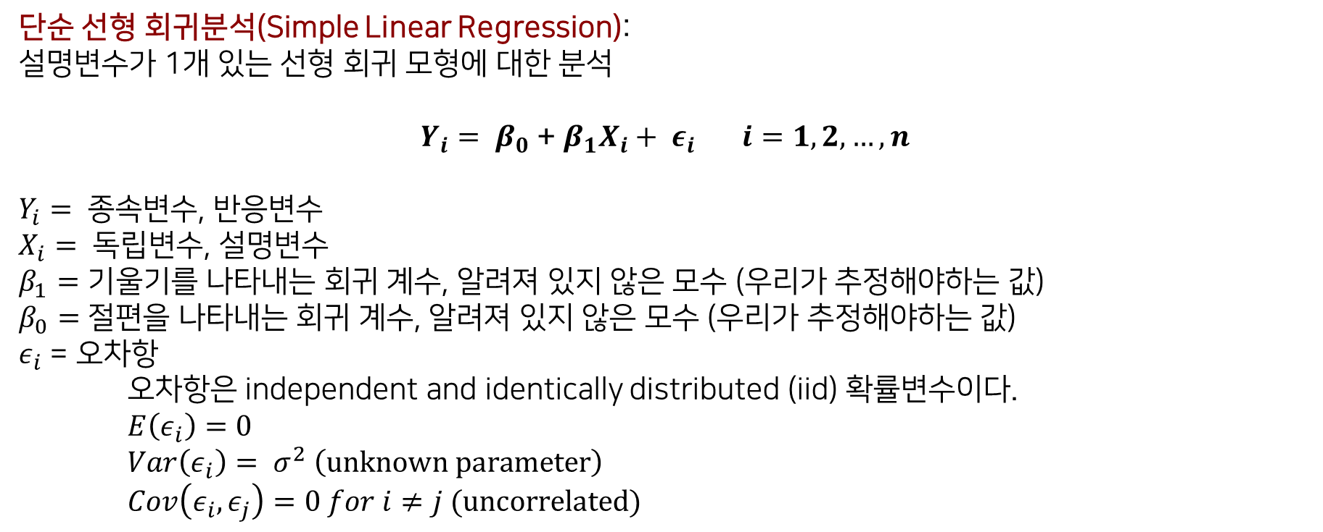
01
단순 선형 회귀분석
Simple Linear Regression Model
단순 선형 회귀분석(Simple Linear Regression):
설명변수가 1개 있는 선형 회귀 모형에 대한 분석
$Y_{i}= β_{0}$ + $β_{1}X_{i}+ ε_{i} i=1,2,…,n$
$Y_{i}= 종$속변수, 반응변수
$X_{i}= 독립$변수, 설명변수
$β_{1}=기$울기를 나타내는 회귀 계수, 알려져 있지 않은 모수 (우리가 추정해야하는 값)
$β_{0}=$ 절편을 나타내는 회귀 계수, 알려져 있지 않은 모수 (우리가 추정해야하는 값)
$ε_{i}$ = 오차항
오차항은 independent and identically distributed (iid) 확률변수이다.
$E\left(ε_{i}\right)=0$
$Var\left(ε_{i}\right)= σ^{2} \left(unknown parameter\right)$
$Cov\left(ε_{i}, ε_{j}\right)=0 for i≠j (uncorrelated)$

Slide 7
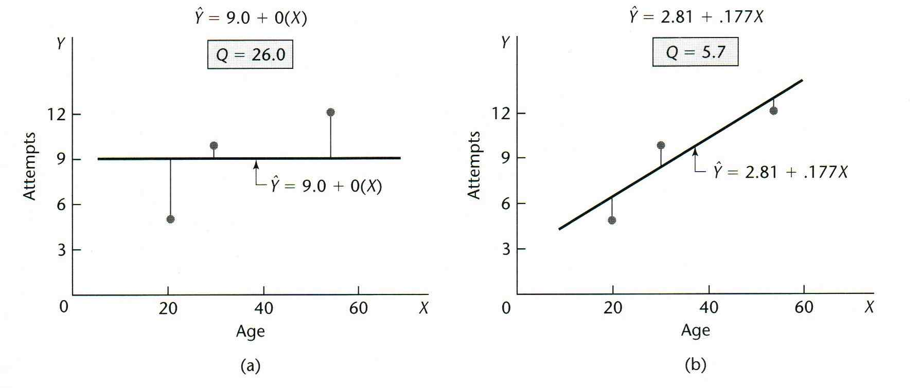

01
단순 선형 회귀분석
Least Squares Method
단순 선형 회귀분석(Simple Linear Regression)에서 $β_{0}$ $과 β_{1}$ 값을 추정하는 방법
$Y_{i}= β_{0}$ + $β_{1}X_{i}+ ε_{i} i=1,2,…,n$
최소자승법(Least Squares Method, LSM)
함수관계에 존재하는 오차의 제곱합을 최소로 만드는 식을 찾는 것

Slide 8
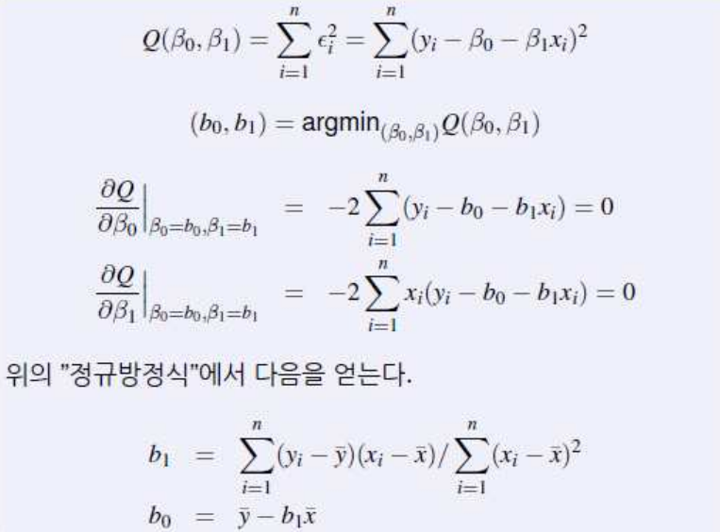

01
단순 선형 회귀분석
Least Squares Method
$Y_{i}= β_{0}$ + $β_{1}X_{i}+ ε_{i} i=1,2,…,n$
최소자승법(Least Squares Method, LSM)

Slide 9

01
단순 선형 회귀분석
Notation for sum of squares
$$S_{xx}= \sum_{i=1}^{n}{{(x_{i}−\overline{x})}^{2}}$$
$$S_{yy}= \sum_{i=1}^{n}{{(y_{i}−\overline{y})}^{2}}$$
$$S_{xy}= \sum_{i=1}^{n}{(x_{i}−\overline{x})(y_{i}−\overline{y})}$$
앞 slide의 $b_{1}, b_{0} 식$을 다시 정리하면
$$b_{1}=\frac{S_{xy}}{S_{xx}}$$
$b_{0}= \overline{y}−$ $b_{1}\overline{x}$

Slide 10
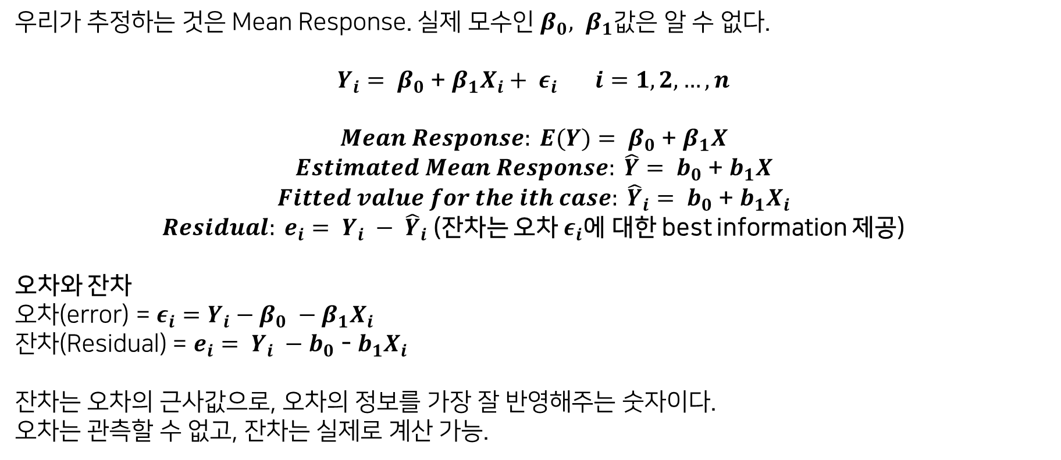
01
단순 선형 회귀분석
Estimation of Mean Response
우리가 추정하는 것은 Mean Response. 실제 모수인 $β_{0}, β_{1}$값은 알 수 없다.
$Y_{i}= β_{0}$ + $β_{1}X_{i}+ ε_{i} i=1,2,…,n$
$Mean Response: E(Y)= β_{0}$ + $β_{1}X$
$Estimated Mean Response: \hat{Y}= b_{0}$ + $b_{1}X$
$Fitted value for the ith case: {\hat{Y}}_{i}= b_{0}$ + $b_{1}X_{i}$
$Residual: e_{i}= Y_{i} − {\hat{Y}}_{i}$ (잔차는 오차 $ε_{i}$에 대한 best information 제공)
오차와 잔차
오차(error) = $ε_{i}=Y_{i}−β_{0} −β_{1}X_{i}$
잔차(Residual) = $e_{i}= Y_{i} −b_{0} \text{−} b_{1}X_{i}$
잔차는 오차의 근사값으로, 오차의 정보를 가장 잘 반영해주는 숫자이다.
오차는 관측할 수 없고, 잔차는 실제로 계산 가능.

Slide 11
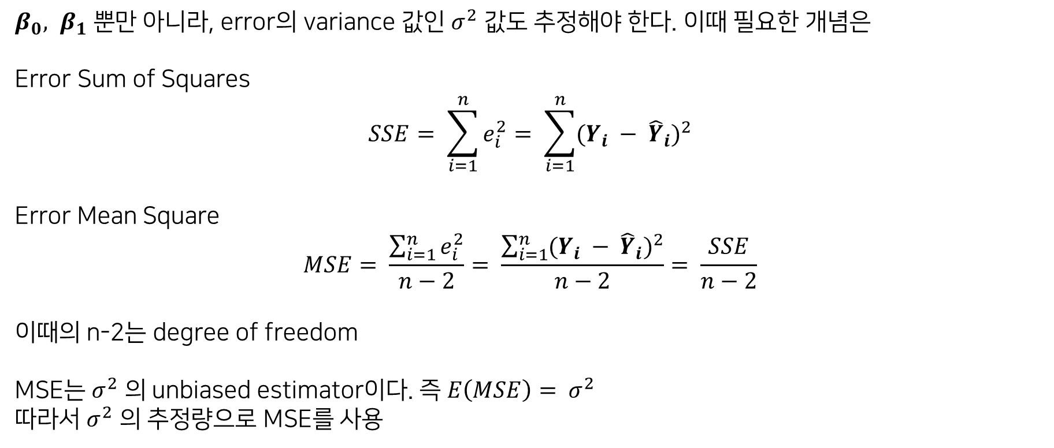
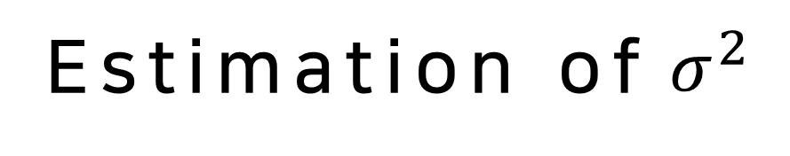
01
단순 선형 회귀분석
Estimation of $σ^{2}$
$β_{0}, β_{1} 뿐$만 아니라, error의 variance 값인 $σ^{2}$ 값도 추정해야 한다. 이때 필요한 개념은
Error Sum of Squares
$$SSE= \sum_{i=1}^{n}{e_{i}^{2}}= \sum_{i=1}^{n}{{(Y_{i} − {\hat{Y}}_{i})}^{2}}$$
Error Mean Square
$$MSE= \frac{\sum_{i=1}^{n}{e_{i}^{2}}}{n−2}= \frac{\sum_{i=1}^{n}{{(Y_{i} − {\hat{Y}}_{i})}^{2}}}{n−2}= \frac{SSE}{n−2}$$
이때의 n-2는 degree of freedom
MSE는 $σ^{2}$ 의 unbiased estimator이다. 즉 ${E\left(MSE\right)= σ}^{2}$
따라서 $σ^{2}$ 의 추정량으로 MSE를 사용

Slide 12
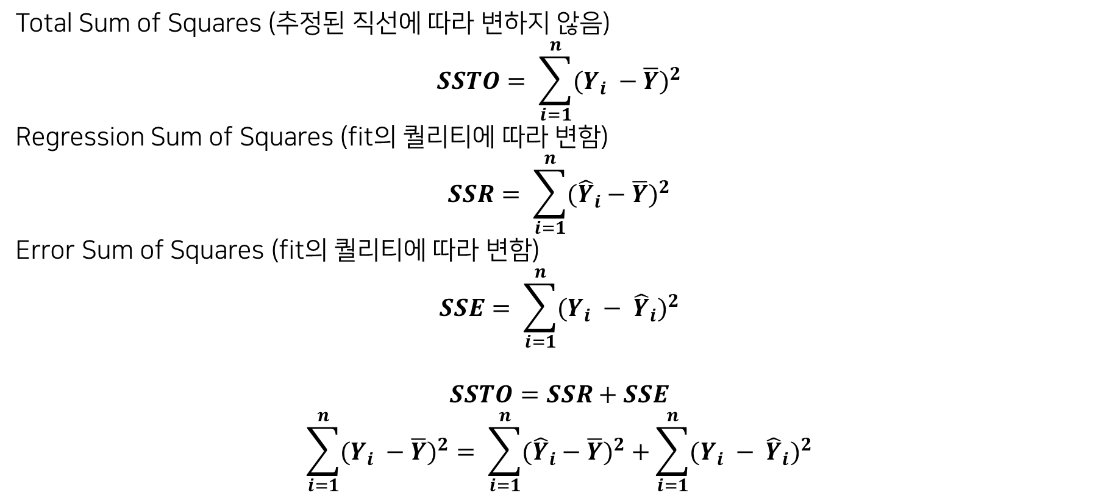
01
단순 선형 회귀분석
ANOVA Approach to Regression
Total Sum of Squares (추정된 직선에 따라 변하지 않음)
$$SSTO= \sum_{i=1}^{n}{{(Y_{i} −\overline{Y})}^{2}}$$
Regression Sum of Squares (fit의 퀄리티에 따라 변함)
$$SSR= \sum_{i=1}^{n}{{({\hat{Y}}_{i}−\overline{Y})}^{2}}$$
Error Sum of Squares (fit의 퀄리티에 따라 변함)
$$SSE= \sum_{i=1}^{n}{{(Y_{i} − {\hat{Y}}_{i})}^{2}}$$
$$SSTO=SSR+SSE$$
$$\sum_{i=1}^{n}{{(Y_{i} −\overline{Y})}^{2}}= \sum_{i=1}^{n}{{({\hat{Y}}_{i}−\overline{Y})}^{2}}+\sum_{i=1}^{n}{{(Y_{i} − {\hat{Y}}_{i})}^{2}}$$

Slide 13
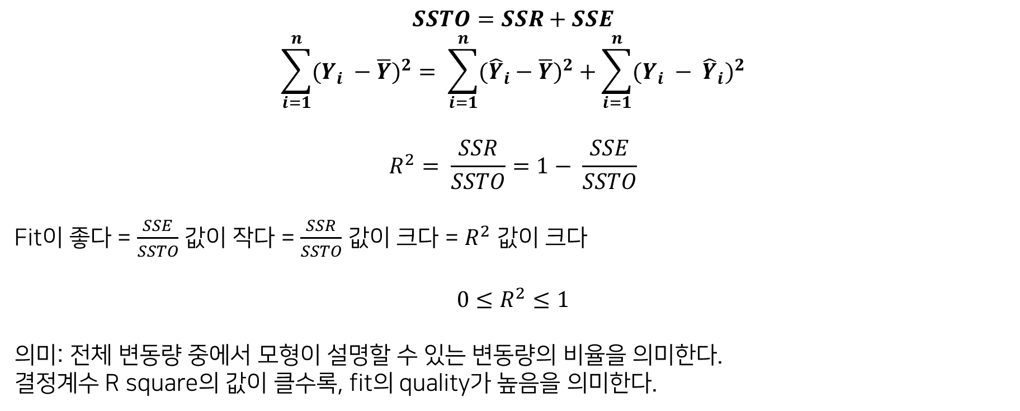
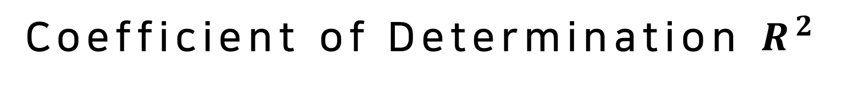
01
단순 선형 회귀분석
Coefficient of Determination $R^{2}$
$$SSTO=SSR+SSE$$
$$\sum_{i=1}^{n}{{(Y_{i} −\overline{Y})}^{2}}= \sum_{i=1}^{n}{{({\hat{Y}}_{i}−\overline{Y})}^{2}}+\sum_{i=1}^{n}{{(Y_{i} − {\hat{Y}}_{i})}^{2}}$$
$$R^{2}= \frac{SSR}{SSTO}=1− \frac{SSE}{SSTO}$$
Fit이 좋다 = $\frac{SSE}{SSTO}$ 값이 작다 = $\frac{SSR}{SSTO}$ 값이 크다 = $R^{2}$ 값이 크다
$${0≤R}^{2}≤1$$
의미: 전체 변동량 중에서 모형이 설명할 수 있는 변동량의 비율을 의미한다.
결정계수 R square의 값이 클수록, fit의 quality가 높음을 의미한다.

Slide 14
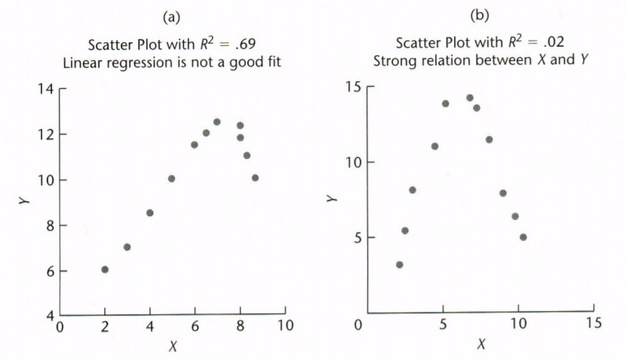
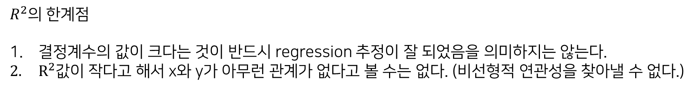
01
단순 선형 회귀분석
Coefficient of Determination $R^{2}$
$R^{2}$의 한계점
결정계수의 값이 크다는 것이 반드시 regression 추정이 잘 되었음을 의미하지는 않는다.
$R^{2}$값이 작다고 해서 x와 y가 아무런 관계가 없다고 볼 수는 없다. (비선형적 연관성을 찾아낼 수 없다.)

Slide 15
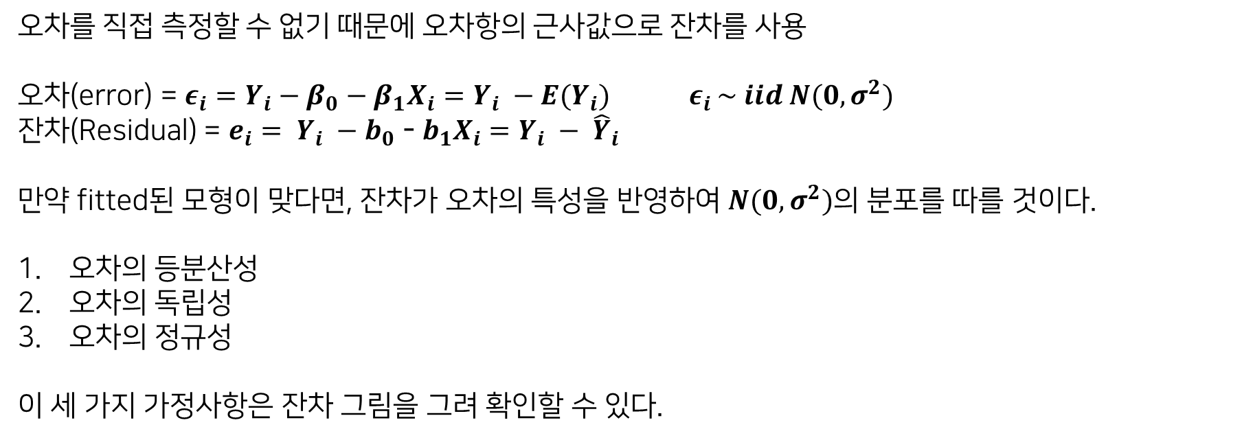
01
단순 선형 회귀분석
회귀분석의 가정사항
오차를 직접 측정할 수 없기 때문에 오차항의 근사값으로 잔차를 사용
오차(error) = $ε_{i}=Y_{i}−β_{0}−β_{1}X_{i}=Y_{i} −E(Y_{i})$ $ε_{i }\sim iid N(0,σ^{2})$
잔차(Residual) = $e_{i}= Y_{i} −b_{0} \text{−} b_{1}X_{i}=Y_{i} − {\hat{Y}}_{i}$
만약 fitted된 모형이 맞다면, 잔차가 오차의 특성을 반영하여 $N(0,σ^{2})$의 분포를 따를 것이다.
오차의 등분산성
오차의 독립성
오차의 정규성
이 세 가지 가정사항은 잔차 그림을 그려 확인할 수 있다.

Slide 16
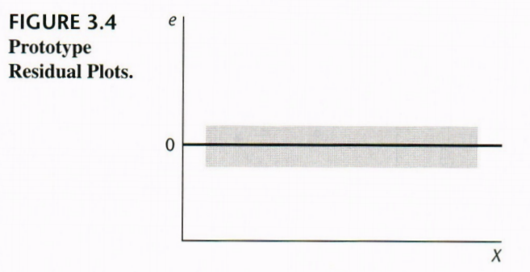
01
단순 선형 회귀분석
회귀분석의 가정사항
잔차가 0 주위에 적절하게 잘 퍼져 있고, 띠의 폭이 일정하다.
선형회귀가 적절하게 적합 되었을 때에 나타나는 이상적인 잔차 그림

Slide 17
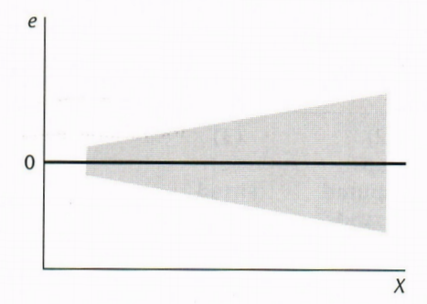
01
단순 선형 회귀분석
회귀분석의 가정사항
등분산성 가정을 만족하지 못하는 잔차 그림.
분산이 일정하지 않다.

Slide 18
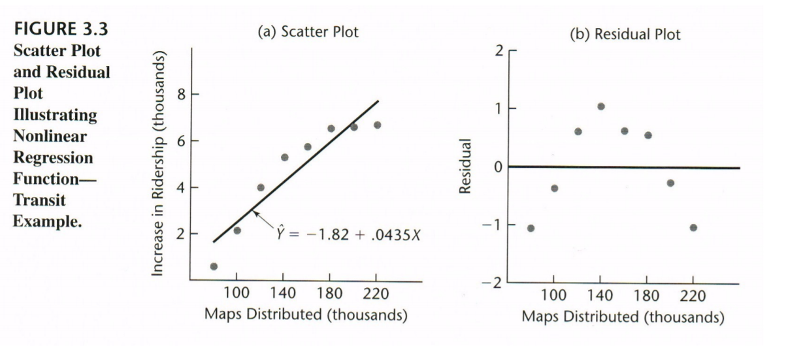
01
단순 선형 회귀분석
회귀분석의 가정사항
잔차가 일정한 패턴을 보인다. 잔차의 독립성을 만족하지 못한다.
(이러한 경우에는 2차 항이 필요하지 않을까..?라는 의심)

Slide 19
02
다중 선형 회귀분석
02 다중 선형 회귀분석

Slide 20
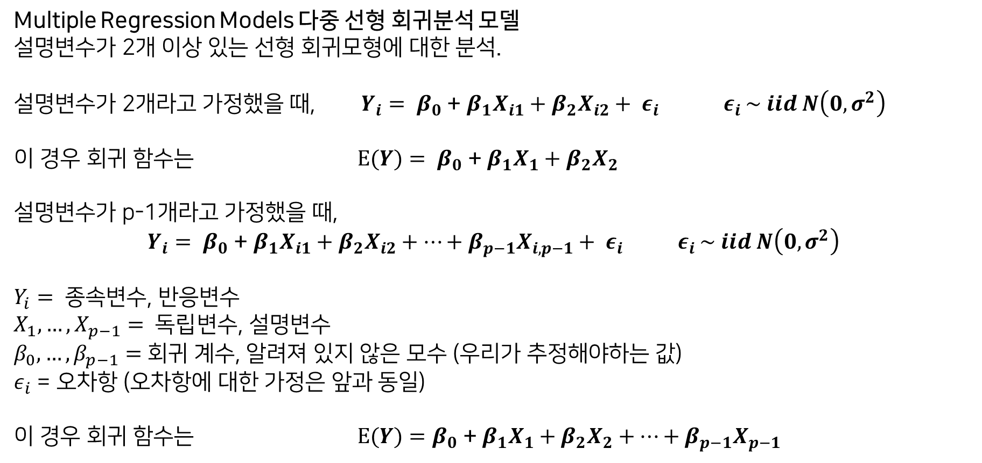
02
다중 선형 회귀분석
Multiple Regression Models
Multiple Regression Models 다중 선형 회귀분석 모델
설명변수가 2개 이상 있는 선형 회귀모형에 대한 분석.
설명변수가 2개라고 가정했을 때, $Y_{i}= β_{0}$ + $β_{1}X_{i1}+β_{2}X_{i2}+ ε_{i} ε_{i }\sim iid N\left(0,σ^{2}\right)$
이 경우 회귀 함수는 $E(Y)= β_{0}$ + $β_{1}X_{1}+β_{2}X_{2}$
설명변수가 p-1개라고 가정했을 때,
$Y_{i}= β_{0}$ + $β_{1}X_{i1}+β_{2}X_{i2}+⋯+β_{p−1}X_{i,p−1}+ ε_{i}{ ε}_{i }\sim iid N\left(0,σ^{2}\right)$
$Y_{i}= 종$속변수, 반응변수
$X_{1}, …,X_{p−1}= 독립$변수, 설명변수
$β_{0},…,β_{p−1}=$ 회귀 계수, 알려져 있지 않은 모수 (우리가 추정해야하는 값)
$ε_{i}$ = 오차항 (오차항에 대한 가정은 앞과 동일)
이 경우 회귀 함수는 $E(Y)=β_{0}$ + $β_{1}X_{1}+β_{2}X_{2}+…+β_{p−1}X_{p−1}$

Slide 21
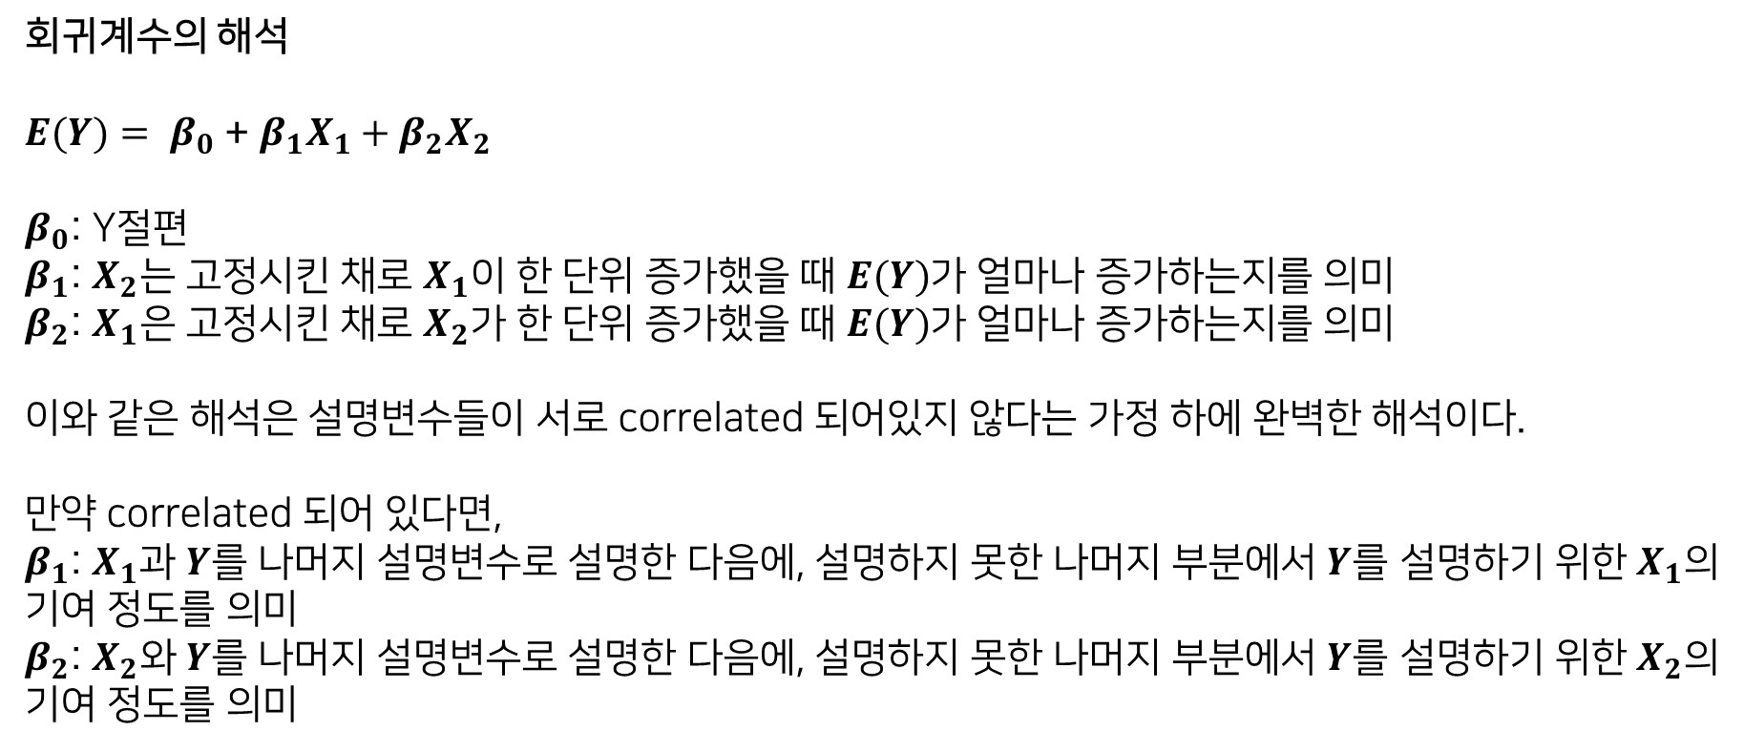
02
다중 선형 회귀분석
회귀계수의 해석
회귀계수의 해석
$E(Y)= β_{0}$ + $β_{1}X_{1}+β_{2}X_{2}$
$β_{0}$: Y절편
$β_{1}$: $X_{2}는$ 고정시킨 채로 $X_{1}이$ 한 단위 증가했을 때 $E(Y)$가 얼마나 증가하는지를 의미
$β_{2}$: $X_{1}은$ 고정시킨 채로 $X_{2}가$ 한 단위 증가했을 때 $E(Y)$가 얼마나 증가하는지를 의미
이와 같은 해석은 설명변수들이 서로 correlated 되어있지 않다는 가정 하에 완벽한 해석이다.
만약 correlated 되어 있다면,
$β_{1}$: $X_{1}$과 $Y$를 나머지 설명변수로 설명한 다음에, 설명하지 못한 나머지 부분에서 $Y를$ 설명하기 위한 $X_{1}$의 기여 정도를 의미
$β_{2}$: $X_{2}와$ $Y$를 나머지 설명변수로 설명한 다음에, 설명하지 못한 나머지 부분에서 $Y를$ 설명하기 위한 $X_{2}$의 기여 정도를 의미

Slide 22
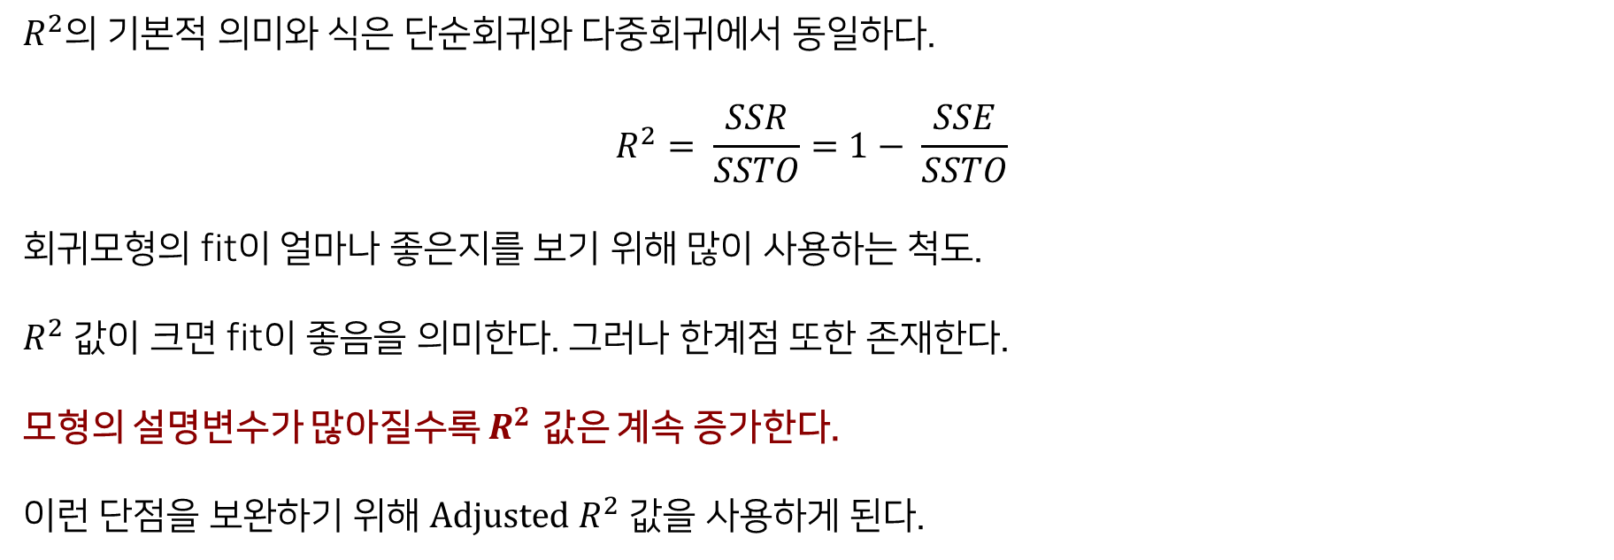
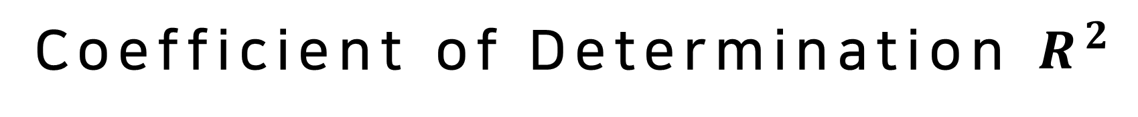
02
다중 선형 회귀분석
Coefficient of Determination $R^{2}$
$R^{2}$의 기본적 의미와 식은 단순회귀와 다중회귀에서 동일하다.
$$R^{2}= \frac{SSR}{SSTO}=1− \frac{SSE}{SSTO}$$
회귀모형의 fit이 얼마나 좋은지를 보기 위해 많이 사용하는 척도.
$R^{2}$ 값이 크면 fit이 좋음을 의미한다. 그러나 한계점 또한 존재한다.
모형의 설명변수가 많아질수록 $R^{2}$ 값은 계속 증가한다.
이런 단점을 보완하기 위해 $Adjusted R^{2}$ 값을 사용하게 된다.

Slide 23
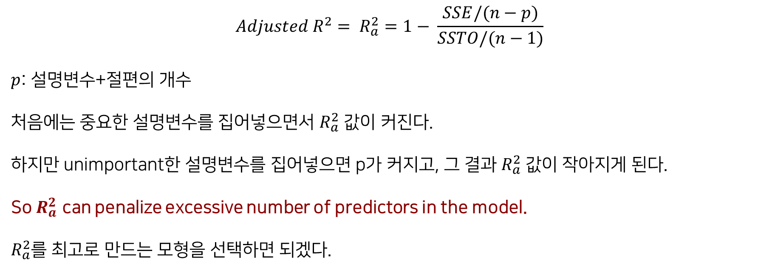
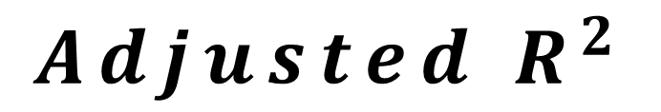
02
다중 선형 회귀분석
$$Adjusted R^{2}$$
$$Adjusted R^{2}= R_{a}^{2}=1− \frac{SSE/(n−p)}{SSTO/(n−1)}$$
$p$: 설명변수+절편의 개수
처음에는 중요한 설명변수를 집어넣으면서 $R_{a}^{2}$ 값이 커진다.
하지만 unimportant한 설명변수를 집어넣으면 p가 커지고, 그 결과 $R_{a}^{2}$ 값이 작아지게 된다.
So $R_{a}^{2}$ can penalize excessive number of predictors in the model.
$R_{a}^{2}$를 최고로 만드는 모형을 선택하면 되겠다.

Slide 24
03
다중공선성 (Multicollinearity)
03 다중공선성 (Multicollinearity)

Slide 25
03
다중공선성 (Multicollinearity)
다중공선성이란?
실제 분석에서 설명변수들은 서로 correlated 되어있는 경우가 많다.
서로 다른 변수들이 아주 강하게 correlated 되어 있는 경우에 다중공선성이 발생한다.
두 변수의 선형관계가 매우 강할 경우, 나머지 설명변수들이 특정한 한 변수의 역할을 대신할 수 있다.
이럴 경우에 회귀분석에서 계수의 p-value 값이 매우 크게 나올 수 있다.
다중공선성은 VIF(Variance Inflation Factor)로 확인 가능
변수 간의 산점도를 그려서 파악 가능
해결방법: Principal Component Analysis 또는 Ridge Regression

Slide 26
04
회귀분석에서의 Model Selection
04 회귀분석에서의
Model Selection

Slide 27
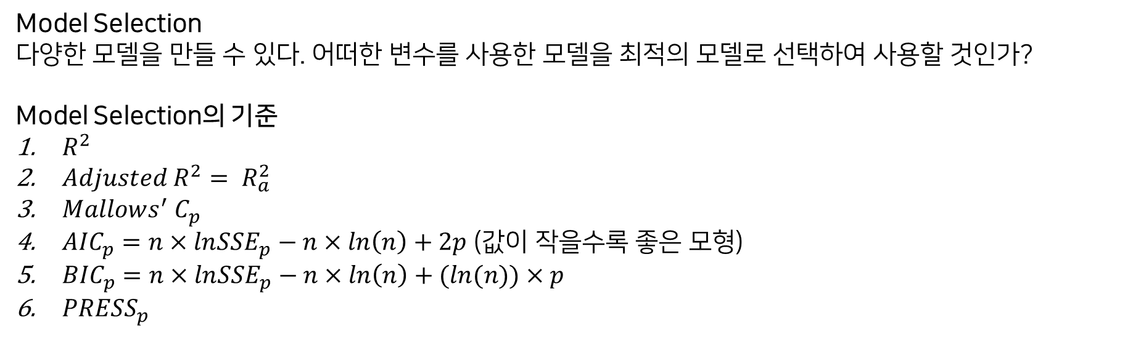
04
회귀분석에서의 Model Selection
모형 선택 기준
Model Selection
다양한 모델을 만들 수 있다. 어떠한 변수를 사용한 모델을 최적의 모델로 선택하여 사용할 것인가?
Model Selection의 기준
$R^{2}$
$Adjusted R^{2}= R_{a}^{2}$
$Mallows^{′} C_{p}$
${AIC}_{p}=n×ln{SSE}_{p}−n×ln\left(n\right)+2p$ (값이 작을수록 좋은 모형)
${BIC}_{p}=n×ln{SSE}_{p}−n×ln\left(n\right)+(ln⁡(n))×p$
${PRESS}_{p}$

Slide 28
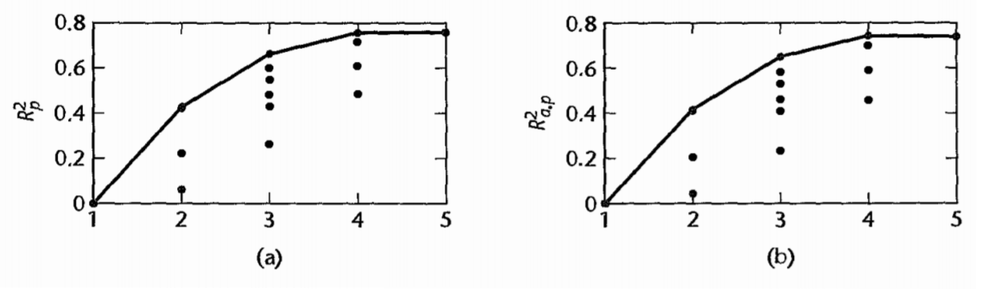
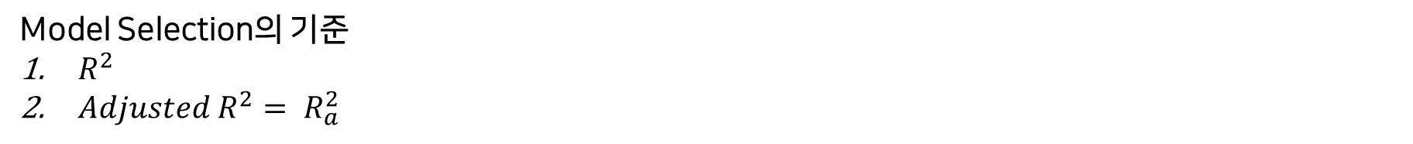
04
회귀분석에서의 Model Selection
모형 선택 기준
Model Selection의 기준
$R^{2}$
$Adjusted R^{2}= R_{a}^{2}$

Slide 29
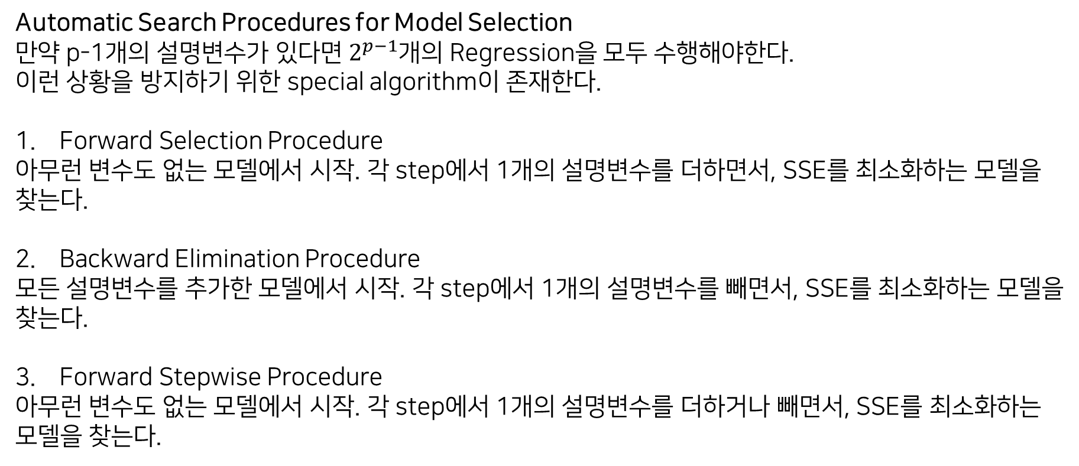
04
회귀분석에서의 Model Selection
모형 선택 기준
Automatic Search Procedures for Model Selection
만약 p-1개의 설명변수가 있다면 $2^{p−1}$개의 Regression을 모두 수행해야한다.
이런 상황을 방지하기 위한 special algorithm이 존재한다.
Forward Selection Procedure
아무런 변수도 없는 모델에서 시작. 각 step에서 1개의 설명변수를 더하면서, SSE를 최소화하는 모델을 찾는다.
Backward Elimination Procedure
모든 설명변수를 추가한 모델에서 시작. 각 step에서 1개의 설명변수를 빼면서, SSE를 최소화하는 모델을 찾는다.
Forward Stepwise Procedure
아무런 변수도 없는 모델에서 시작. 각 step에서 1개의 설명변수를 더하거나 빼면서, SSE를 최소화하는 모델을 찾는다.

Slide 30
DSL 2021-2 정규세션
감사합니다
5기 허유진

